Slide 1

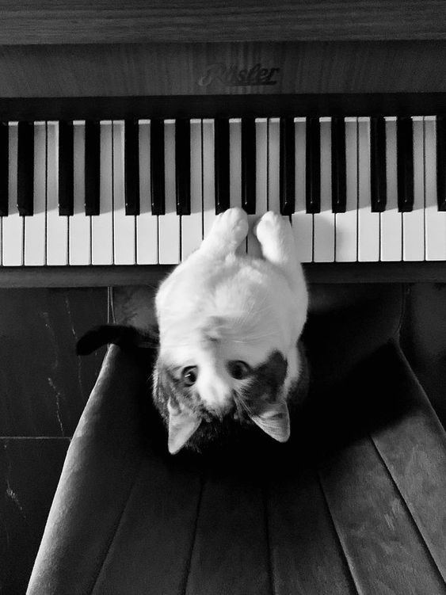
음악을 듣다보면
직접 연주하고 싶어질 때가 있습니다
그런데 막상 피아노 앞에 앉으면?
악보가 없죠

Slide 2
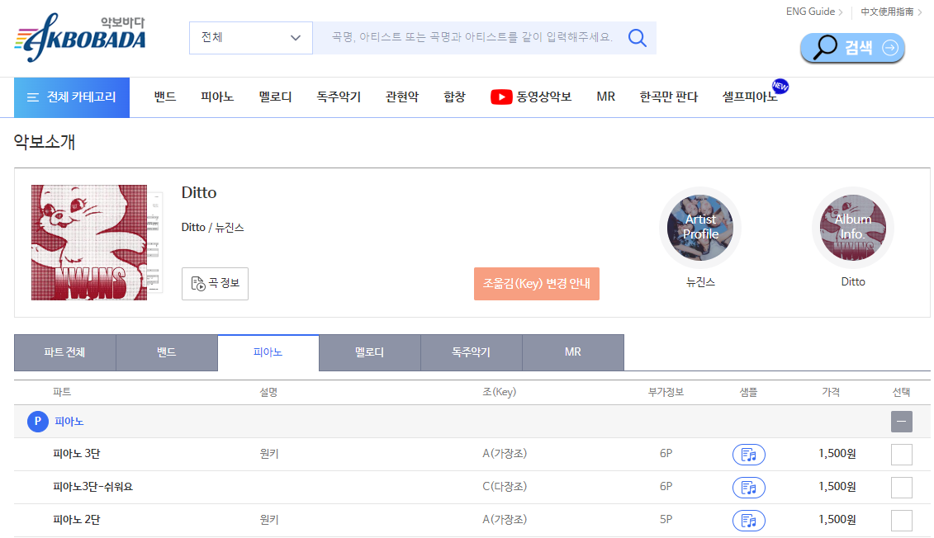
악보를 구하기 위해
악보판매 사이트에 들어가보면
악보 하나를 1500원에 팔고 있습니다.
일일히 돈 주고 사야해서 부담됩니다.
아예 악보가 존재하지 않는 경우도 많습니다.

Slide 3
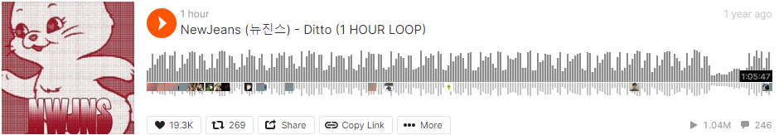
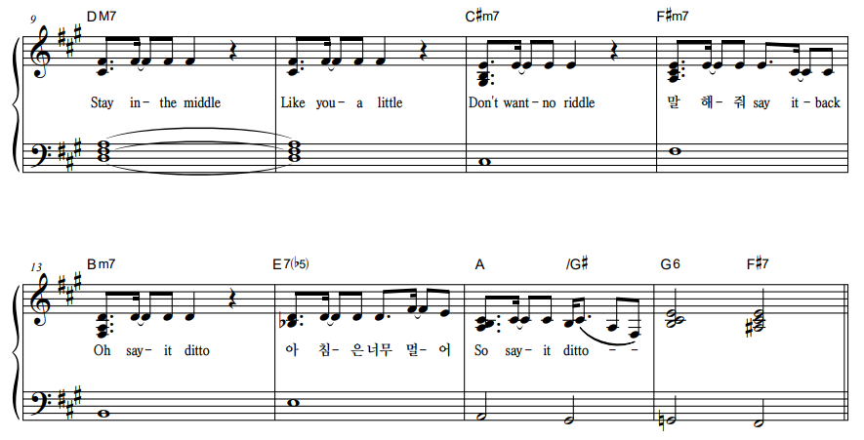
악보화시켜주는 AI가
있다면 어떨까요?
그런 생각으로
인터넷을 뒤져보니
만약 음악을

Slide 4
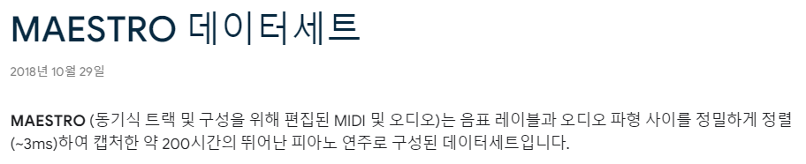
마침 MAESTRO라는 대규모 데이터셋이 존재했습니다.
거장들의 피아노 연주와
midi데이터를 짝지어놓은 데이터셋이었죠

Slide 5

이 데이터셋은 인공지능을 이용한 예술에 초점을 맞춘
구글의 비공식 프로젝트 팀, magenta로부터 만들어졌습니다.
magenta는 왜 이런 데이터셋을 만들었을까요?
이들이 만든 게 우리가 만들려는 것과 겹치지는 않을까요?
더 자세히 알아보자

Slide 6
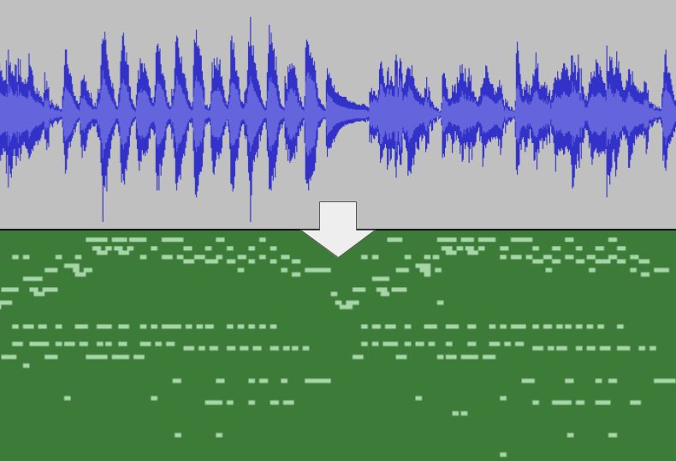
magenta 팀이 이미
onset_frame이란 모델을 통해 wav to midi를 실현화한 상태라는 것을 알 수 있었습니다
심지어 mt3란 모델을 통해 다른 악기도 범용적으로 midi화 시킬 수 있는 AI를 개발 중인 상태였죠

Slide 7
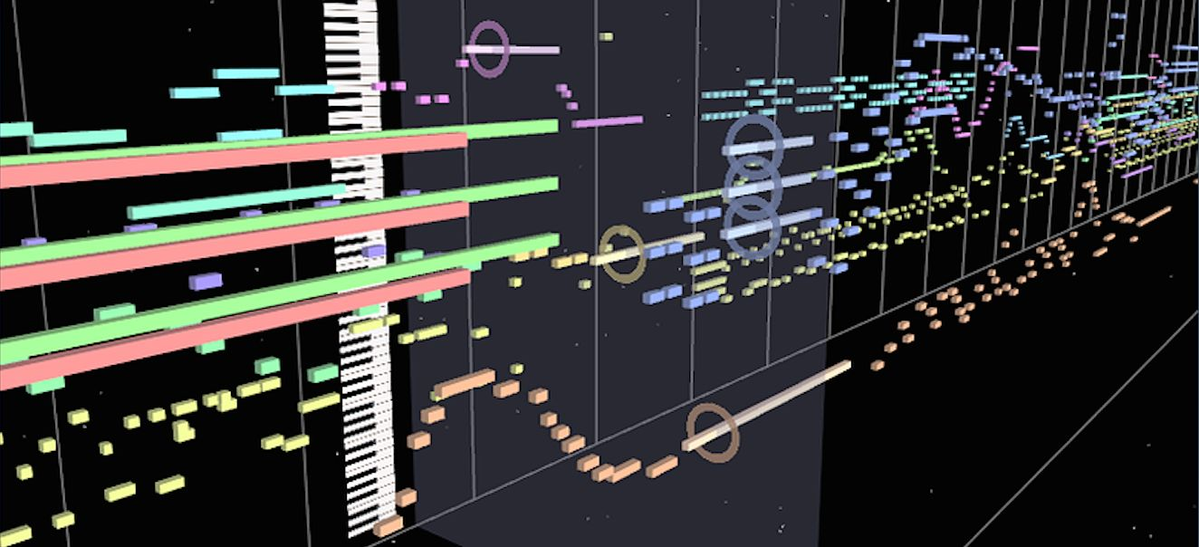
MIDI?
midi는 전자악기의 연주 데이터를 주고 받기 위한 표준 규격으로,
간단히 설명하자면 컴퓨터를 위한 악보라고 할 수 있습니다.
소리의 파형이 들어있는 wav와 달리 피아노로 도를 치고 드럼을 몇 박자로 쳐라와 같은 명령어만이 적혀있죠.
즉, wav를 midi화하는 모델이란
소리의 파형을 분석해서 컴퓨터를 위한 악보로 변환시킬 수 있는 AI라는 뜻입니다.

Slide 8
MIDI?
소리를 악보로 변환하는 것보단
컴퓨터를 위한 악보를
사람을 위한 악보로 번역하는 게 압도적으로 쉽기 때문에
이 모델들을 찾아낸 것만으로도 목표를 절반 이상
달성한 것과 다름 없었습니다.
wav to midi 기술이 확보됐으니
midi to sheet, 즉 실제 악보로 변환하는 기술을 찾아내야 했는데

Slide 9

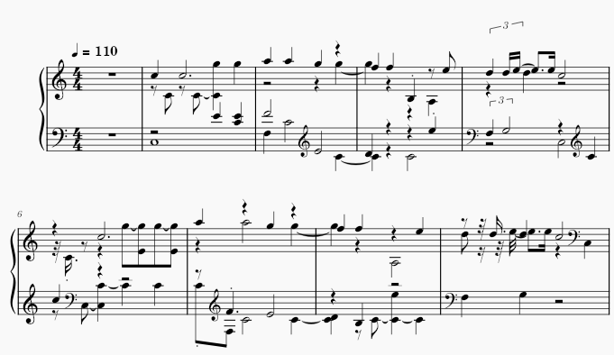

MIDI를 악보화하는 건 워낙 유서깊은 기술이라 쉽게 찾을 수 있었습니다.
저희는 오픈소스 프로젝트인 MuseScore의
MuseScore4로 악보화를 해봤고
이 정도면 충분히 쓸만하다는 판단 하에
MuseScore에서 악보화 알고리즘을 분리해내기로 했습니다.

Slide 10
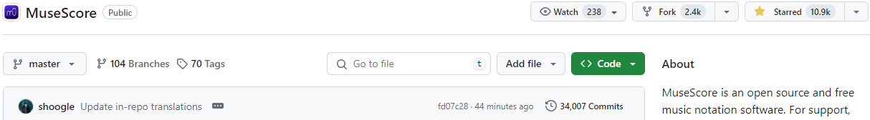
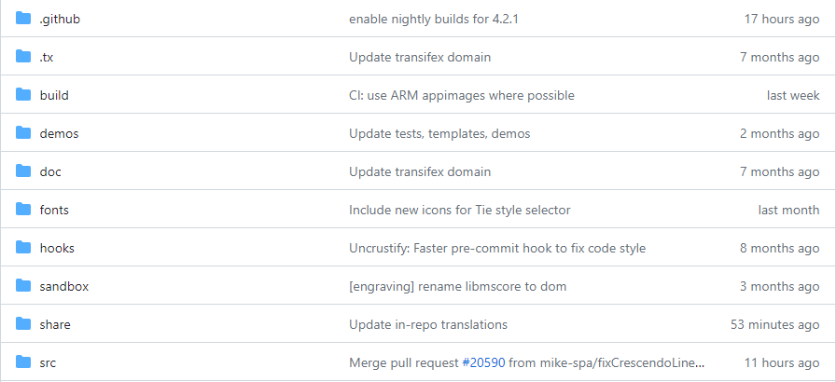
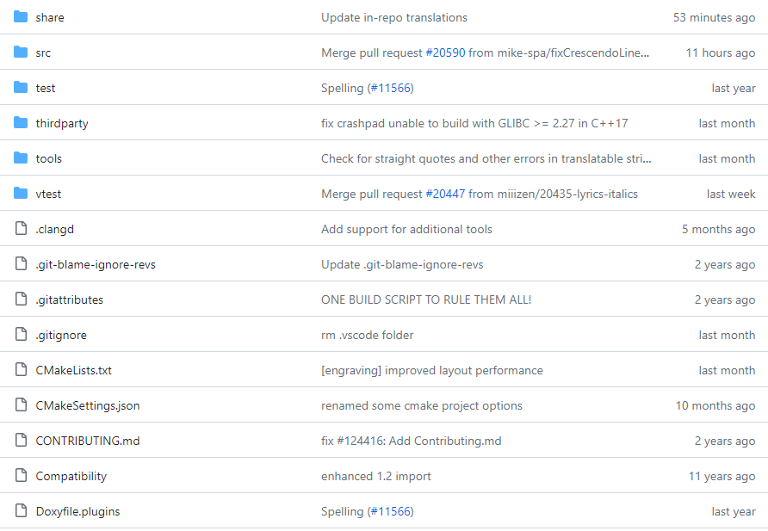
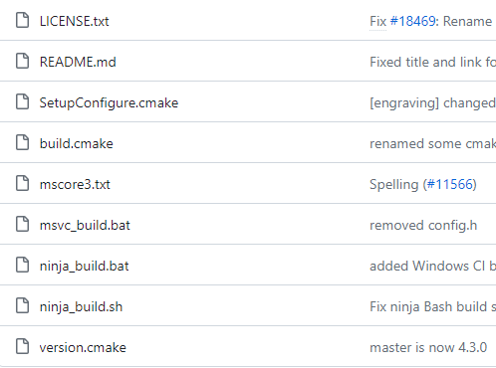
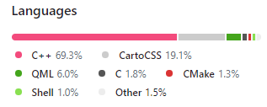
그러나 MuseScore는 브런치만 100개,
커밋이 무려 3.4만 회에 이르는 대형 프로젝트로
(애니메이션)
파일 수도 많았고 대부분이 C++로 만들어져 있었습니다.
여기서 악보화 알고리즘만 추출해낸다는 건
도저히 10일 내에 할 수 없는 일이었습니다.

Slide 11
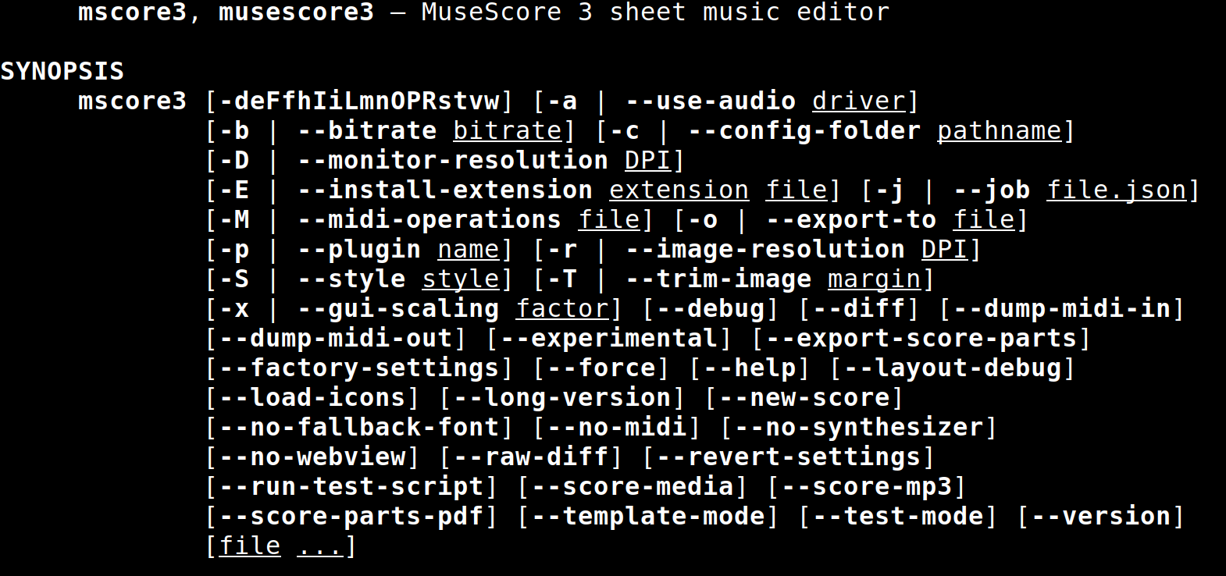
그렇다고 사용자에게 MuseScore 설치를 강요할 수도 없어서
더 간단한 수단이 없나 찾아보다
MuseScore3는 커맨드 명령(CLI)이 가능하다는 것을 알아냈습니다.
CLI를 이용하면 subprocess 라이브러리로
간단히 악보화를 할 수 있었습니다.
그러나 이렇게 해서 나온 결과물에는 몇 가지 문제가 있었는데...

Slide 12
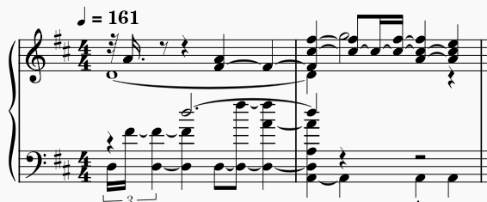
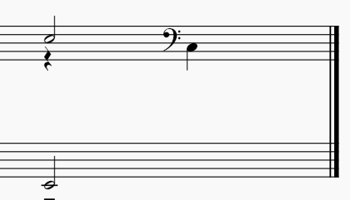


페달포인트를 인식하지 못함
자리표 위치를 분간하지 못함
등... 음의 길이나 높낮이는 인지해도
길이 차이가 왜 생겼는지, 높이 차이가 왜 생겼는지 등
작곡가의 의도를 파악하지 못해서 생기는 문제로 보였습니다
그래서 이 부분을 GAN으로 해결해보기로 하고
CycleGAN과 cGAN을 투트랙으로, 즉 각자 따로 만들어봤습니다.

Slide 13
THANK YOU

